Slide 1
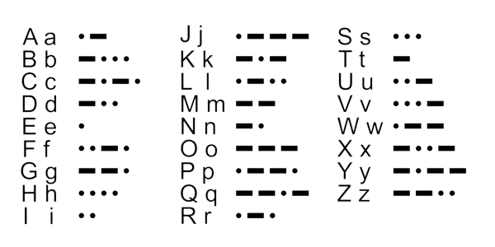
Mors Kodu Dönüştürücü
Mustafa Uğur GÜL 203405031
Gökay HELVACI 203405033

Slide 2
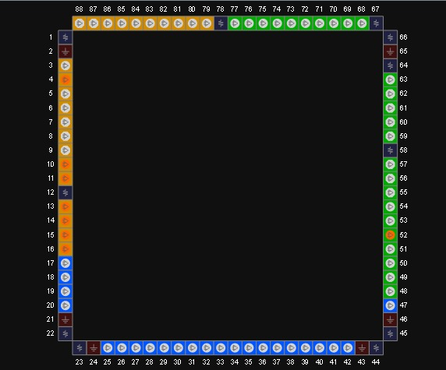
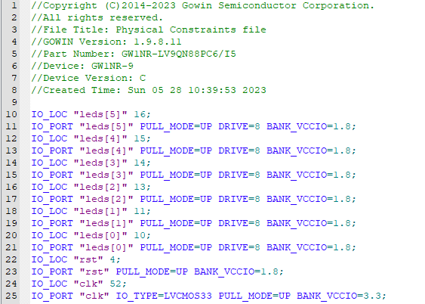
Floor Planner ve cst file

Slide 3
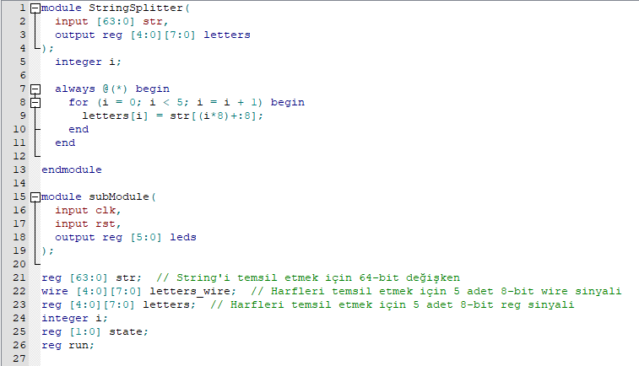
String Splitter 64 bitlik bir stringi alıp letters’a harfler ters olacak şekilde (ilk harf 64 bitte son harf sıfırıncı bitte olacak şekilde) atar.
Submodule ise clock, reset inputlarını ve reg outputunu içerir.

Slide 4
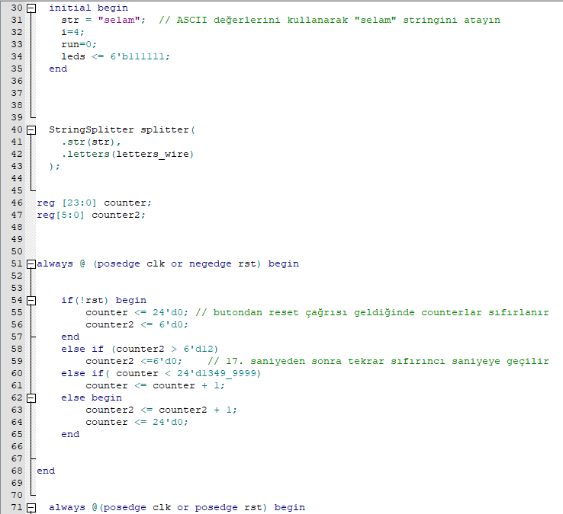
Initial begin kısmında değer atama yapılır. StringSplitter harfleri ters olarak atadığından İ yi son harf olan 4 ten başlattık.
Eğer counter 1349999 sayısını geçerse yani her yarım saniye geçtiğinde her yarım saniye sayısı olan counter 2 yi bir arttırır ardından counter sıfırlanır ve süreç tekrarlanır.

Slide 5
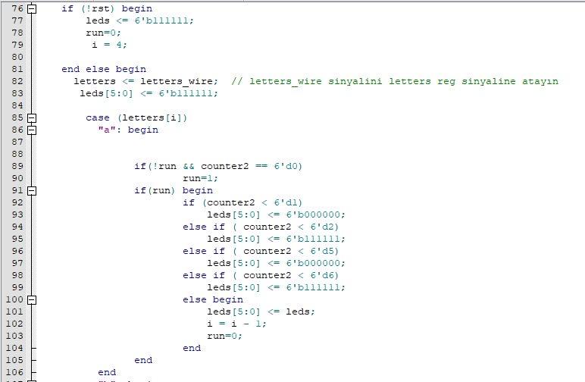
Decimal karakterler 1 olduğunda ledler söner 0 olduğunda ise yanar. Eğer vir led 0.5 saniye yanıyorsa kısa, 1.5 saniye yanıyorsa uzun Kabul edilir ve mors kodu bu şekilde latin alfabesine çevrilir ardından bir sonraki harfi okumak için I bir azaaltılır.

Slide 6
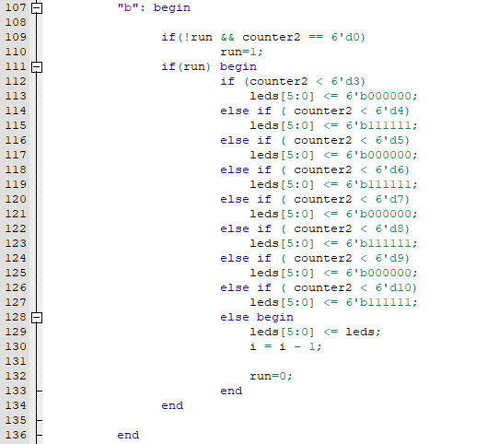
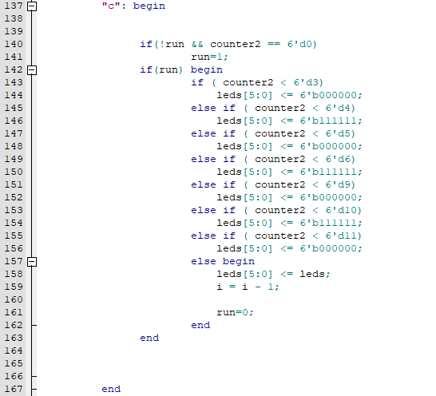

Slide 7
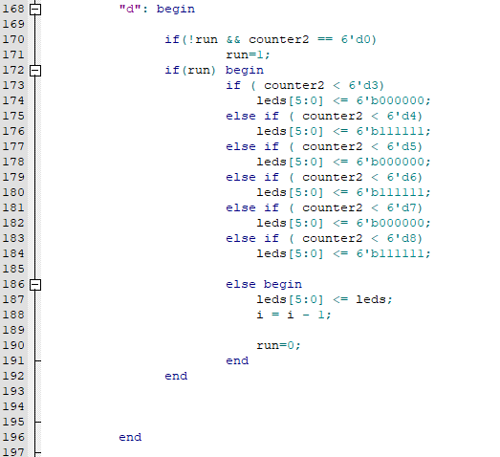
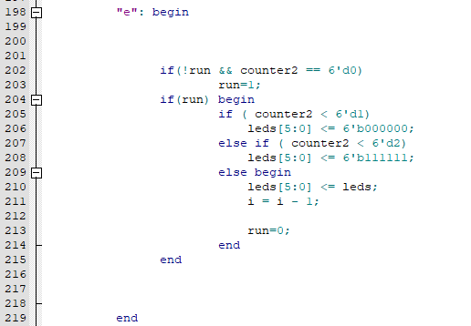

Slide 8
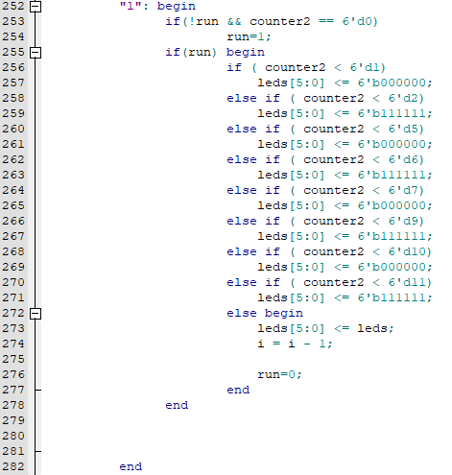
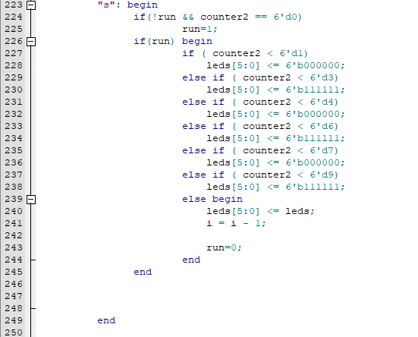
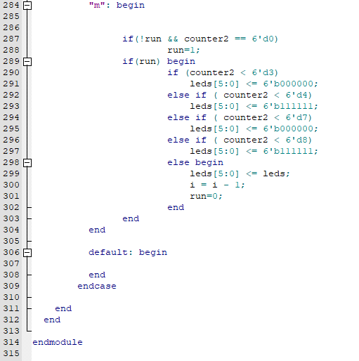

Slide 9
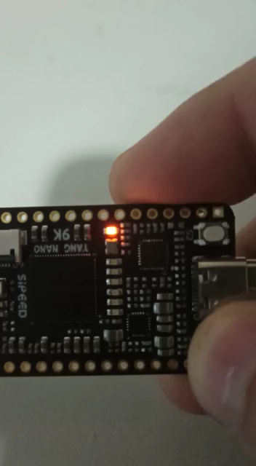
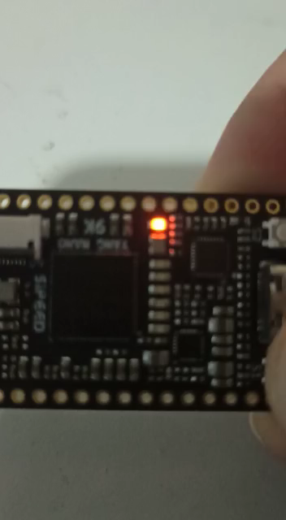
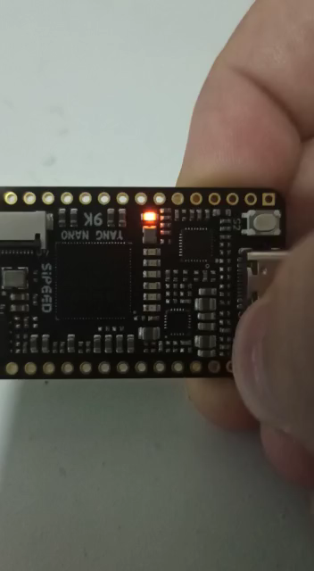
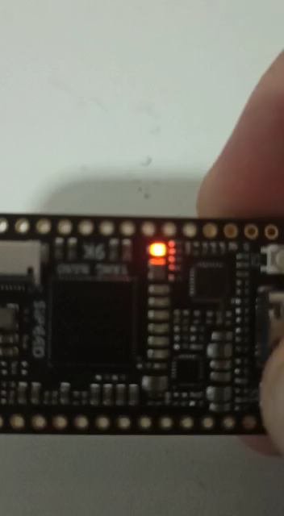
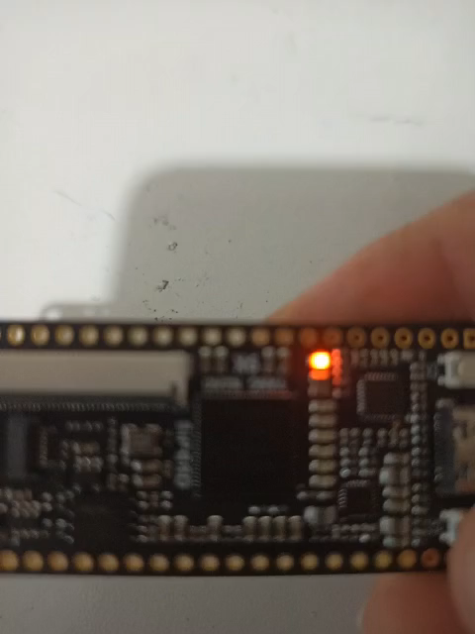
S
A
M
L
E

